Slide 1


Máquinas Multinivel
Kevin Arias Sancho 2019209063
Mauricio Calderon Chavarría 2019182667

Slide 2


¿Que es una maquina virtual?
Es una computadora digital que permite resolver problemas utilizando instrucciones enviadas por las personas mediante un lenguaje que la maquina logre comprender.

Slide 3






Problemática con las máquinas virtuales
Luego ya conociendo que es una máquina virtual podemos conocer un problema que se daba con las mismas ya que los computadores pueden ejecutar programas escritos en lenguaje de maquina sin embargo para un programador es más complejo utilizarlo.

Slide 4






Creación de estructura nivelada
Para dar solución al problema lo que se hace es pensar en la creación de una estructura de niveles en el computador que le permita tanto al programador a la hora de hacer un programa como al computador de entenderlo y ejecutarlo fácilmente.

Slide 5

Compilador e Intérprete
Compilador: Traduce toda las instrucciones a un lenguaje de más bajo nivel y luego de ser traducidas por completo las ejecuta.
Intérprete: Traduce una por una las instrucciones a un lenguaje mas bajo, se diferencia del compilador ya que va una por una traduciendo y ejecutando.

Slide 6
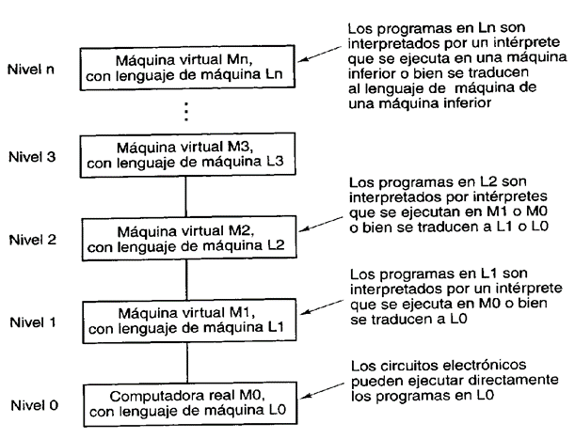
Organización estructurada de una computadora
Diferencias de comodidad de un programador y de una computadora

Slide 7
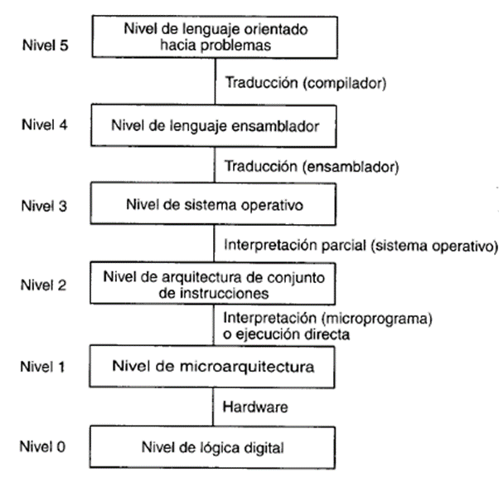
Organización de un computador actual

Slide 8

Nivel 0 o nivel de lógica digital
En este nivel los objetos integrantes se llaman compuertas, es la
conexión hardware - software

Slide 9

Nivel 1 o Nivel de microprogramación
Nivel con un microprograma capaz de interpretar el lenguaje máquina

Slide 10

Nivel 2 o Nivel de máquina convencional
Posee el lenguaje máquina (básico) del computador

Slide 11

Nivel 3 o Nivel del sistema operativo
La mayoría de las instrucciones de este nivel están también en el nivel 2 pero además tiene un nuevo conjunto de instrucciones y funcionalidades

Slide 12

Nivel 4 o Nivel del lenguaje ensamblador
Nivel de lenguaje intermedio, comúnmente utilizado para realizar aplicaciones

Slide 13




Nivel 5 o Nivel de lenguaje orientado al problema
Nivel donde se utilizan lenguajes de alto nivel y de mayor facilidad de comprensión

Slide 14
Gracias por su atención!

